Slide 1
5. Elämää keskiajalla
TIETOISKU: KOHTAUKSIA
PYHÄN MARTINUKSEN ELÄMÄSTÄ
Forum Historia
4

Slide 2
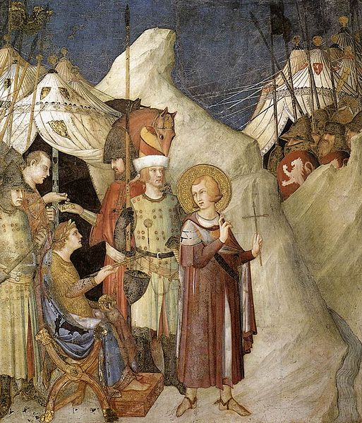
Tutki Simone Martinin maalausta Kohtauksia Pyhän Martinuksen elämästä: Aseista kieltäytyminen (1321).
Mitä keskiajalle tyypillisiä ilmiöitä tunnistat maalauksesta?
Mitä keskiaikaisen maalauksen tyylipiirteitä kuvassa on?
Kuva: Wikimedia Commons.

Slide 3
Vastaukset:
Keskiajalle tyypillisiä ilmiöitä:
uskontoteema
pyhimyskultti
väkivaltaisuus
taistelevat ritarit
Kuva: Wikimedia Commons.

Slide 4
2. Keskiajan maalauksen tyylipiirteitä:
arvoperspektiivi
pyhimyslegendasta periytyvä aihe (oikeamielisenä köyhien auttajana tunnettu Pyhä Martinus menee kohti vihollista risti kädessä)
kirkon alttaritaulu
Kuva: Wikimedia Commons.

Slide 5
Tietoja teoksesta:
Maalaus edustaa myöhäistä keskiaikaa.
Teos on Italiassa Pyhän Fransiskuksen kirkossa, Pyhän Martinuksen kappelissa.
Freskossa on kymmenen kuvausta Pyhän Martinuksen elämästä.
Tekijä Simone Martini (noin 1284–1344), alun perin Gentile Partino da Montefiore. Paavi Bonifacius VIII nimitti Martinin vuonna 1298 kardinaaliksi, ja häntä alettiin kutsua uudella nimellä.
Kuva: Wikimedia Commons..

Slide 6
Freskossa Pyhä Martinus ja roomalaiset kohtaavat oikealla näkyvän barbaariarmeijan.
Vasemmalla on roomalaisten leiri ja keisari Julianus, joka luopui kristillisyydestä ja kääntyi pakanaksi.
Leirissä palkkasotureille jaetaan rahaa ennen taistelua.
Kuva: Wikimedia Commons.

Slide 7
Pyhällä Martinuksella on Rooman upseerin asusteet mutta aseenaan vain risti. Hänen kätensä ovat asennossa siunausta varten. Kohtauksen nimi on Aseista kieltäytyminen.
Pyhä Martinus katsoo keisariin, mutta kävelee vihollisiaan päin. Maalaus symbolisoi pyhimyksen taistelua pakanuutta vastaan.
Kuva: Wikimedia Commons.

